Slide 1
데이터 전처리

Slide 2
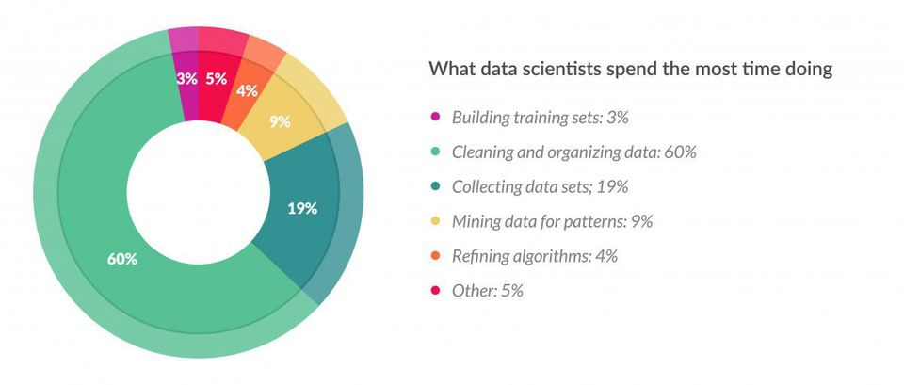
데이터 전처리
Source: Forbes

Slide 3
데이터 전처리
데이터 전처리 요약 가이드
문제점 | 해결방법
데이터 type, label 등이 일정하지 않은 경우 | 함수로 일괄적으로 변경 (예. Python: astype())
결측치 (수치형) | Mean, median 등 대푯값으로 대체하거나 예측 모델링 활용(예. Linear regression)
결측치 (카테고리형) | Mode로 대체하거나 분류 예측 모델링 활용(예. Logistic Regression)
Error, typo | 텍스트 처리 함수 활용 (예. Python: replace())
이상치 | Z-score, IQR 등으로 제거
변수가 많은 경우 | 불필요한 변수 제거하거나 PCA로 차원 축소
편향된 분포일 경우 | Log, sqrt 등으로 분포 변환
Scale 차이가 클 경우 | MinMaxScaler나 RobustScaler로 scaling

Slide 4
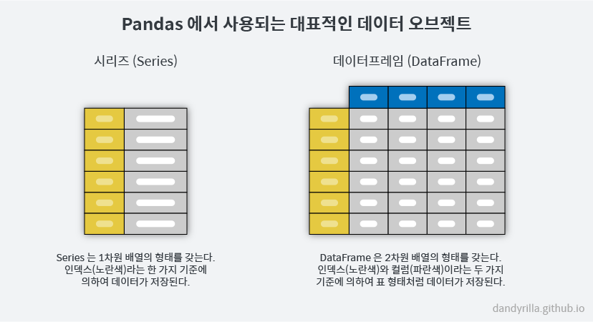
데이터 전처리
Pandas
pandas is an open source, BSD-licensed library providing high-performance, easy-to-use data structures and data analysis tools for the Python programming language.

Slide 5
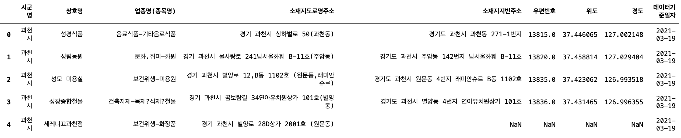
데이터 전처리
1. 데이터 type, label 등이 일정하지 않은 경우
함수로 일괄적으로 변경 (예. Python: astype())
예시. 지역화폐 가맹점 현황.csv

Slide 6
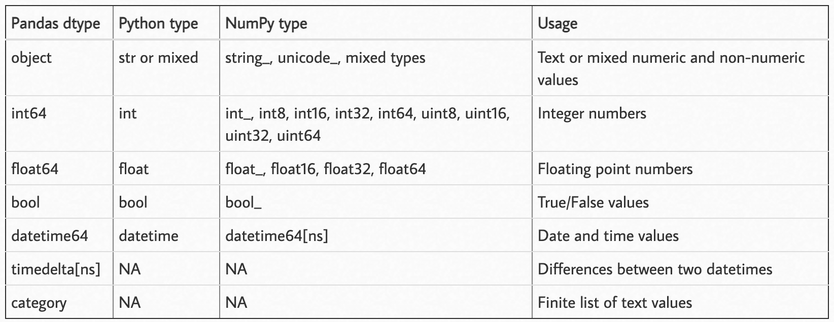
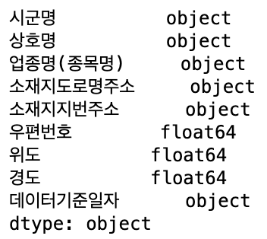
데이터 전처리
1. 데이터 type, label 등이 일정하지 않은 경우
함수로 일괄적으로 변경 (예. Python: astype())
예시. 지역화폐 가맹점 현황.csv
{MyDataFrame}.dtypes

Slide 7
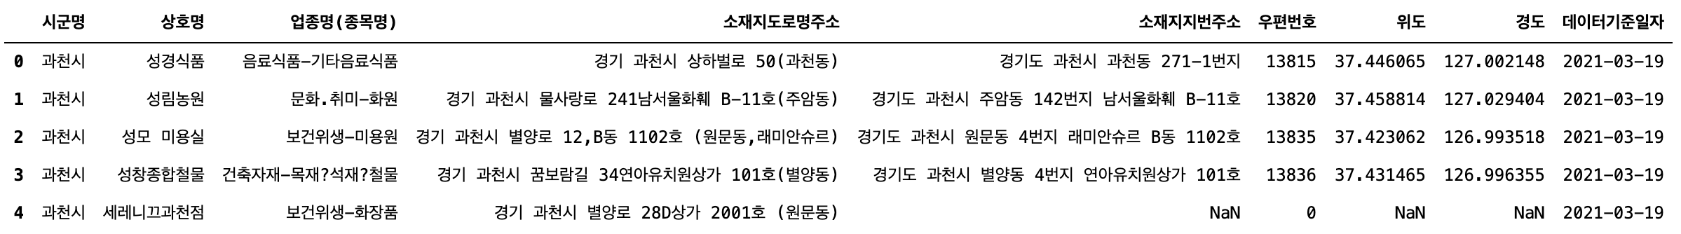
데이터 전처리
1. 데이터 type, label 등이 일정하지 않은 경우
함수로 일괄적으로 변경 (예. Python: astype())
예시. 지역화폐 가맹점 현황.csv
df[‘우편번호’] = df[‘우편번호’].astype(int)
ValueError: Cannot convert non-finite values (NA or inf) to integer
Target에 결측치가 있으면 사용불가

Slide 8
데이터 전처리
2. 결측치 처리
Mean, median 등 대푯값으로 대체하거나 예측 모델링 활용(예. Linear regression)
{MyDataFrame}.isnull() : 결측치이면 True, 아니면 False 반환
{MyDataFrame}.notnull() : 정상치이면 True, 결측치이면 False 반환
{MyDataFrame}.dropna(axis=0, how=‘any’) : 결측값이 있는 row/column 제거 (기본값: row)
{MyDataFrame}.fillna(value=None, method=None, axis=None) : 결측값을 특정값으로 대체 (ffill, bfill)
{MyDataFrame}.interpolate(method=‘linear’, axis=0, limit=None) : 결측값을 보간
{MyDataFrame}.mean() : 평균
{MyDataFrame}.median() : 중앙값
{MyDataFrame}.mode() : 최빈값

Slide 9
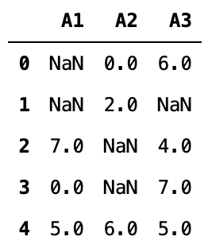
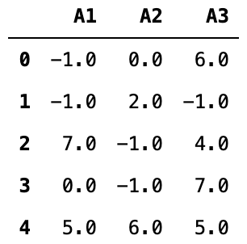
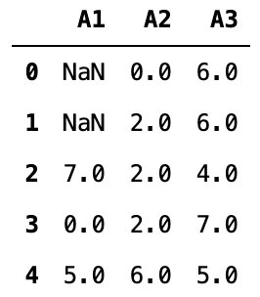
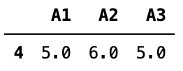
데이터 전처리
2. 결측치 처리
Mean, median 등 대푯값으로 대체하거나 예측 모델링 활용(예. Linear regression)
원본
dropna()
fillna(-1)
fillna(method=‘ffill’)

Slide 10
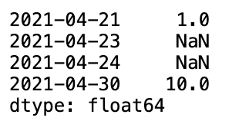
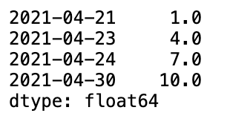
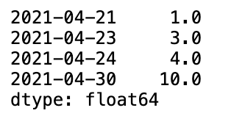
데이터 전처리
2. 결측치 처리
Mean, median 등 대푯값으로 대체하거나 예측 모델링 활용(예. Linear regression)
원본
interpolate(method=‘values’)
interpolate(method=‘time’)

Slide 11
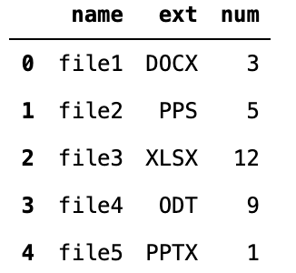
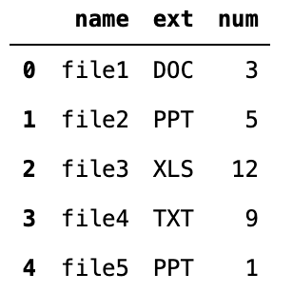
데이터 전처리
3. 에러 / 오타
텍스트 처리 함수 활용 (예. Python: replace())
ext_dic = {
'DOCX': 'DOC',
'XLSX': 'XLS',
'PPTX': 'PPT',
'PPS': 'PPT',
'ODT': 'TXT'
}
원본
df['ext'].replace(ext_dic)

Slide 12
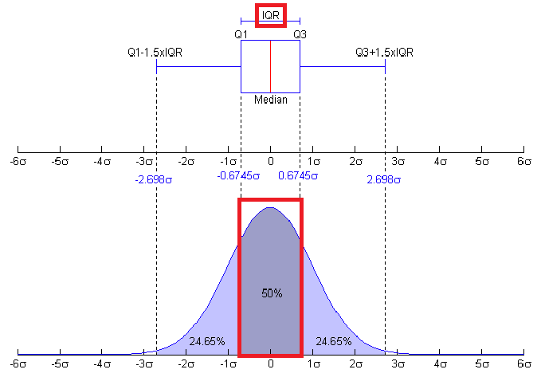
데이터 전처리
4. 이상치
Z-score, IQR 등으로 탐색 및 제거
IQR(InterQuartile Range)
사분위 범위
Q1 : 25%
Q3 : 75%
IQR : Q3 – Q1
정상 범위 : Q1 – 1.5 * IQR ~ Q3 + 1.5 * IQR
(일반적으로 threshold=1.5 사용)

Slide 13
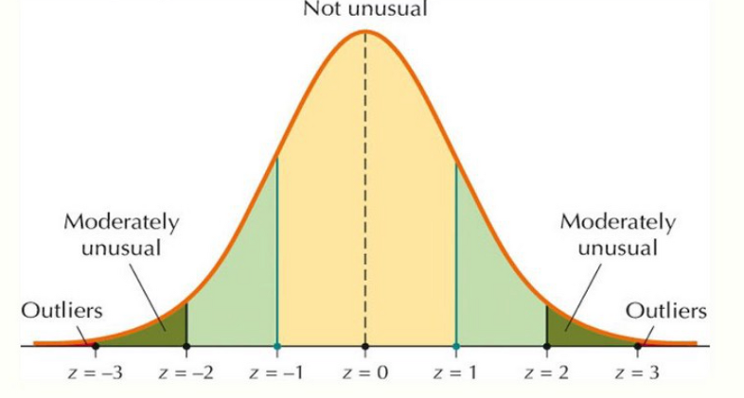
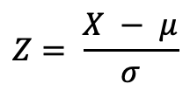
데이터 전처리
4. 이상치
Z-score, IQR 등으로 탐색 및 제거
Z-score
정상 범위 : z=-3 ~ z=3
(일반적으로 threshold=3 사용)
$$Z= \frac{X − μ}{σ}$$

Slide 14
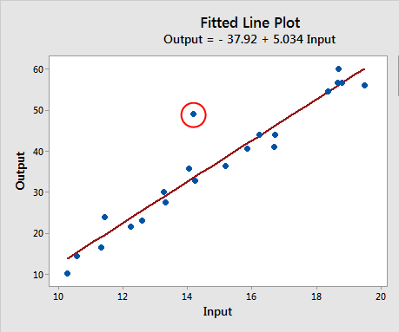
데이터 전처리
4. 이상치
회귀(Regression)로 탐색 및 제거
회귀 : 변수들 사이의 관계/모형 분석
선형 회귀 (linear regression)
로지스틱 회귀 (logistic regression)
다항 회귀 (polynomial regression)

Slide 15
데이터 전처리
5. 변수가 많은 경우
불필요한 변수 제거하거나 PCA로 차원 축소
PCA(Principal Component Analysis)
여러 변수 간 존재하는 상관관계를 이용해 이를 대표하는 주성분을 추출해 차원을 축소하는 기법

Slide 16
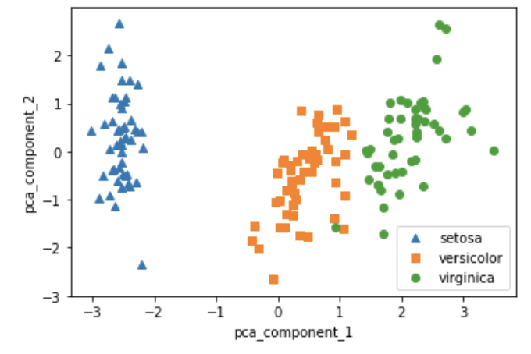
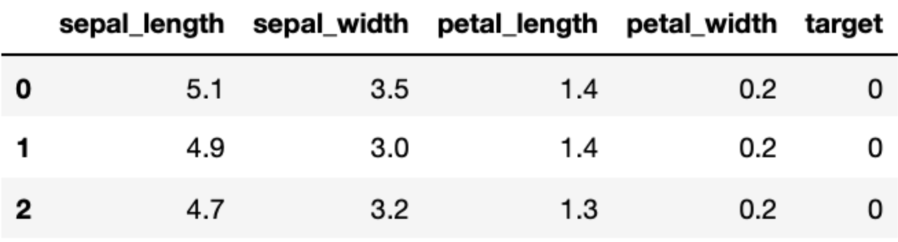
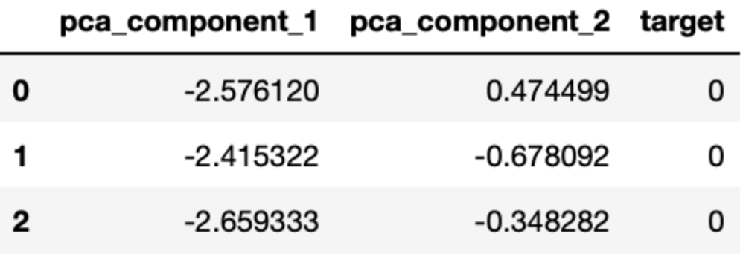
데이터 전처리
5. 변수가 많은 경우
불필요한 변수 제거하거나 PCA로 차원 축소
PCA(Principal Component Analysis)
여러 변수 간 존재하는 상관관계를 이용해 이를 대표하는 주성분을 추출해 차원을 축소하는 기법
예시. iris

Slide 17
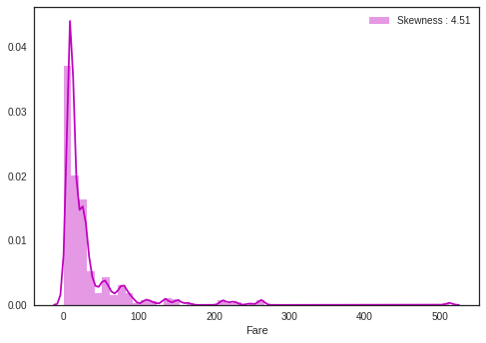
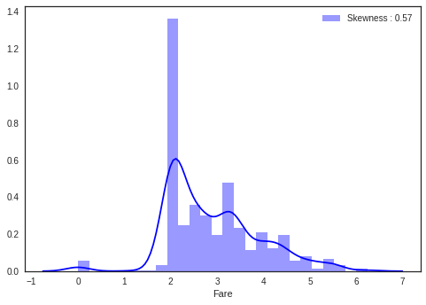
데이터 전처리
6. 편향된 분포일 경우
log, sqrt 등으로 분포 변환
log

Slide 18
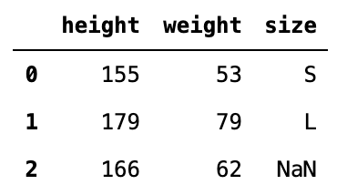
데이터 전처리
7. Scale 차이가 클 경우
MinMaxScaler나 RobustScaler로 scaling
점수 (height + weight)
0 : 208
1 : 258
2 : 238
결론 : 0보다 1에 가깝기 때문에 2의 size=L이다.
?
Feature(column) 간 정규화 필수 : scaling의 필요성

Slide 19
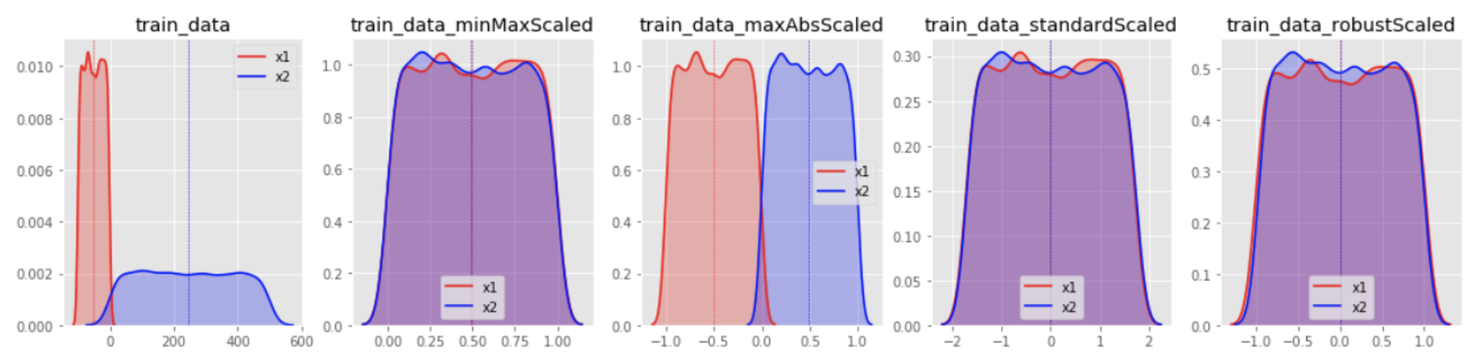
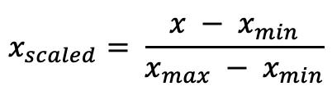
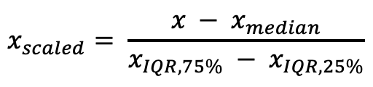
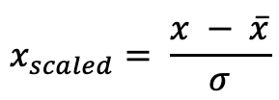
데이터 전처리
7. Scale 차이가 클 경우
MinMaxScaler
StandardScaler
RobustScaler
$$x_{scaled}= \frac{x − x_{min}}{x_{max} − x_{min}}$$
$$x_{scaled}= \frac{x − \overline{x}}{σ}$$
$$x_{scaled}= \frac{x − x_{median}}{x_{IQR, 75\%} − x_{IQR, 25\%}}$$

